Slide 1
শুভেচ্ছা
ও
স্বাগতম

Slide 2
শিক্ষক পরিচিতি
মোহাম্মদ আলী
সহকারী শিক্ষক
মানিকদিয়া সরকারী প্রাথমিক বিদ্যালয় ।
ডেমরা,ঢাকা ।
মোবাইলঃ০১৬৭৫৭৪৫০৫৪

Slide 3
পাঠ পরিচিতি
শ্রেণিঃ প্রথম
বিষয়ঃ প্রাথমিক গণিত
পাঠের শিরোনামঃ বিয়োগের ধারনা
সময়ঃ ৩৫ মিনিট

Slide 4
শিখনফল
উপকরণ পৃথক করে বা বাদ দিয়ে বিয়োগের ধারণা লাভ করবে (উপকরণের সংখ্যা অনূর্ধ্ব ৯)।

Slide 5
ভিডিও

Slide 6
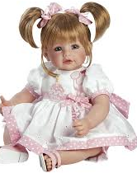
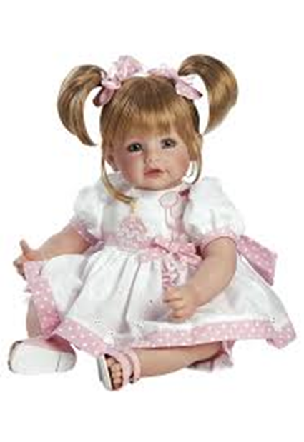

Slide 8
৫ টি থেকে ২ টি সরিয়ে নিলে ৩টি থাকে ।
৫ – ২ =
( পাঁচ বিয়োগ দুই সমান
৩
তিন।)

Slide 9
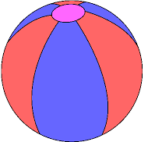
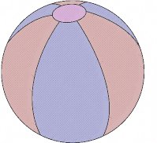
৭ টি বল ।
৫ টি বল অছে।

Slide 10
৭
-
২ =
৫

Slide 11
৭ টি বক্স থেকে ৬ টি বক্স সরিয়ে নেই। কয়টি বক্স থাকবে?
-
৭
৬
=
১

Slide 12
৫ - ৩ = ২

Slide 13
বল দলঃ
৭-২=৫
ডিম দলঃ
৯–৩=৬

Slide 14
বিয়োগ করঃ
১। ৩-১ =
২। ৬-৫ =
৩। ৭-৩ =
৪। ৪-৩ =
৫। ৯-৭ =
৬। ৮-২ =
২
১
৪
১
২
৬

